Slide 1










GESTIÓN DE LA CREATIVIDAD E INNOVACIÓN
SESIÓN 12
DESIGN THINKING
La metodología Design Thinking
Mapa de empatía

Slide 2
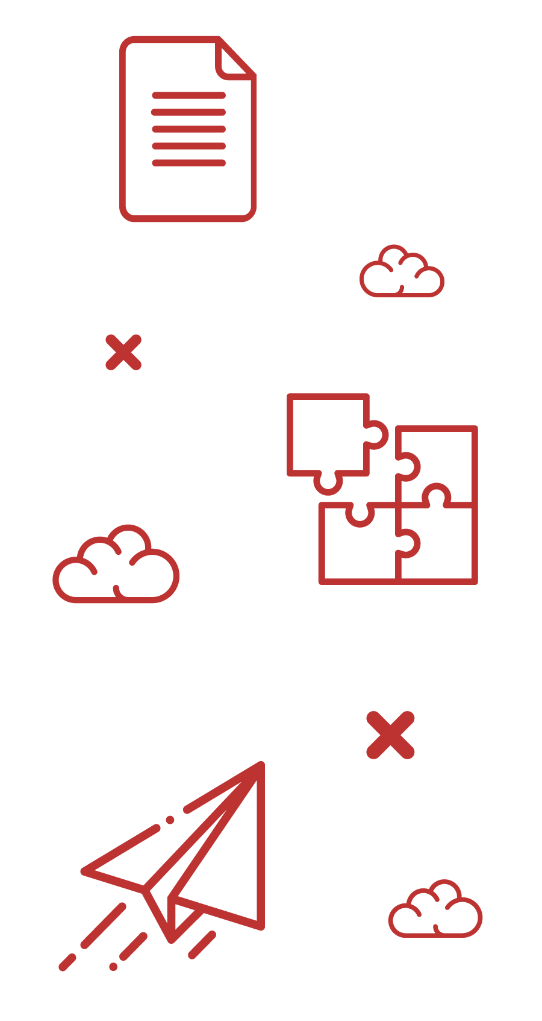


INTRODUCCIÓN
DE LA SESIÓN

Slide 3


+ INTRODUCCIÓN
Con Design Thinking tendrás una herramienta muy efectiva para generar innovación centrada en las necesidades del usuario.
Podrás también poner a prueba y mejorar tu propuesta de solución creativa para el trabajo final.

Slide 4
LA METODOLOGÍA DESIGN THINKING

Slide 5

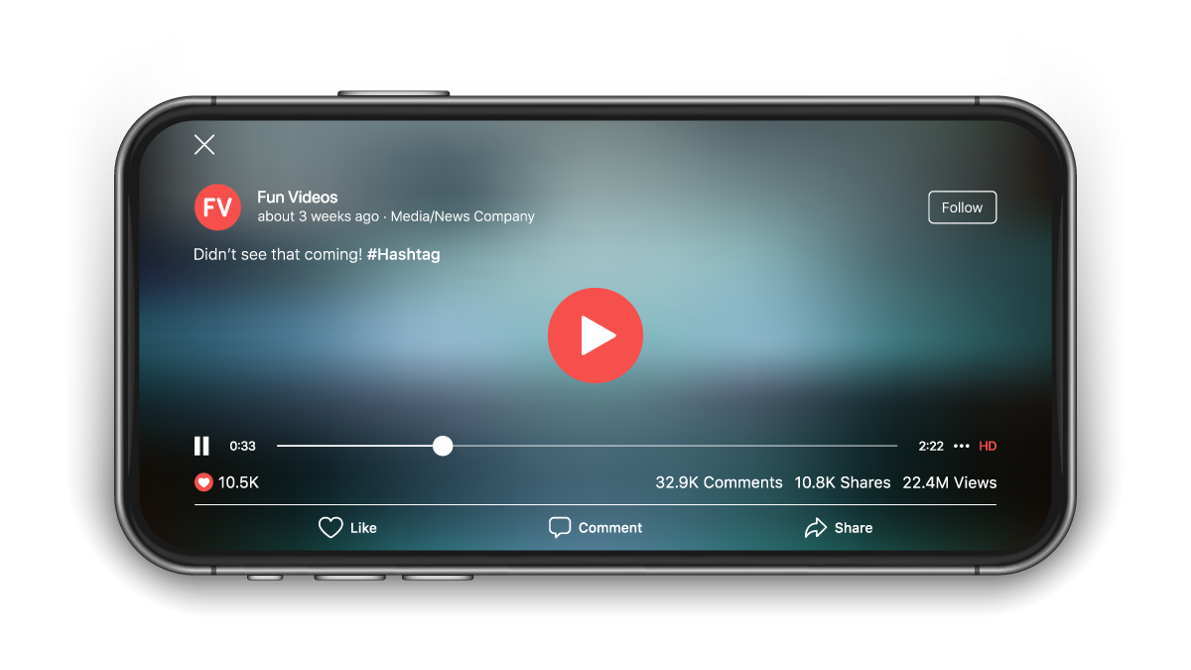


VIDEO
DESIGN THINKING: ORÍGENES
https://www.youtube.com/watch?v=YOK9RSrb-A8
Notes:
Visualizar el video sobre IDEO y el origen de Design Thinking.

Slide 6

+ LA METODOLOGÍA DESIGN THINKING
ORÍGENES
El concepto de Design Thinking fue planteado a finales de los años 80 por David Kelley, quien lideró la creación de la d.school de Stanford University.
David Kelley es el creador del primer Mouse para Apple; profesor, consultor y co-fundador de la empresa Ideo.
Notes:
Ha impulsado su vida como un “designthinker” y es co-autor del libro Creative Confidence.

Slide 7
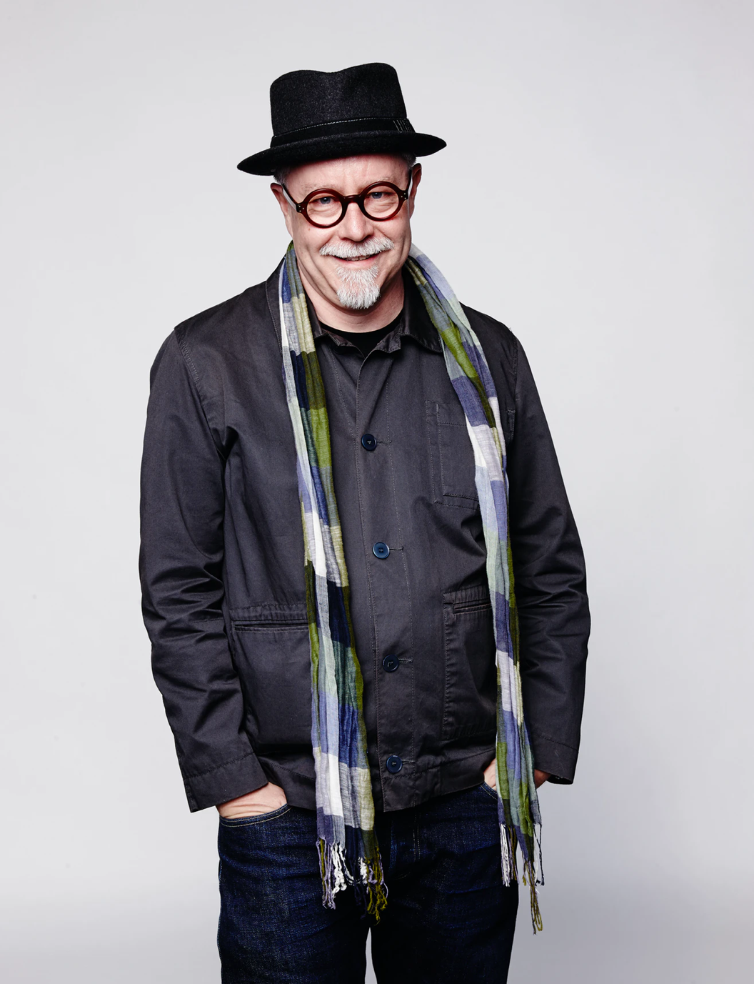
+ LA METODOLOGÍA DESIGN THINKING
ORÍGENES
Su conceptualización y masificación se le debe a Tim Brown, profesor de la escuela de Ingeniería de Stanford University y co-fundador de la empresa consultora Ideo.
Él explicó con detalles este nuevo concepto en un artículo publicado por Harvard Bussiness Review en el 2008.
Notes:
Ha impulsado su vida como un “designthinker” y es co-autor del libro Creative Confidence.

Slide 8

+ LA METODOLOGÍA DESIGN THINKING
DESIGN THINKING: CONCEPTO
“El Design Thinking es la intersección de las necesidades de las personas, su viabilidad técnica y su viabilidad como negocio”.
(Tim Brown)

Slide 9
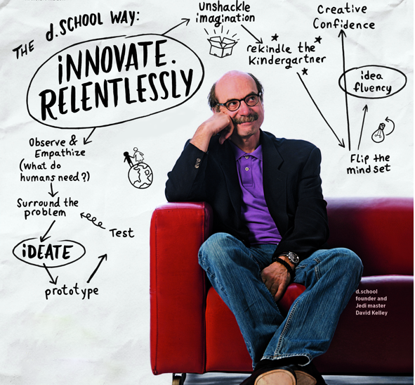
+ LA METODOLOGÍA DESIGN THINKING
CONCEPTO
“El Design Thinking tiene que ser la respuesta a cualquier necesidad de uno o más individuos, teniendo en cuenta su contexto y los recursos disponibles para resolverlo”.
(David Kelley)

Slide 10

+ LA METODOLOGÍA DESIGN THINKING
CONCEPTO
PENSAMIENTO DE DISEÑO
El Design Thinking hace que los productos y servicios sean pensados para el usuario y desde el usuario, para asegurar que este tendrá una experiencia positiva con el servicio ofrecido.
Notes:
En líneas generales podemos decir que el Design Thinking logra obtener soluciones creativas para diferentes problemas, y que en el proceso de lograr esas soluciones logra involucrar a los usuarios de un producto o servicio para de alguna forma convertirlos en actores activos desde el mismo proceso de creación.
Steelcase diseñó esta carpeta (que conocemos) a partir de la aplicación de Design Thinking.

Slide 11

+ LA METODOLOGÍA DESIGN THINKING
DESIGN THINKING: ETAPAS
EMPATIZAR
DEFINIR
IDEAR
PROTOTIPAR
EVALUAR

Slide 12
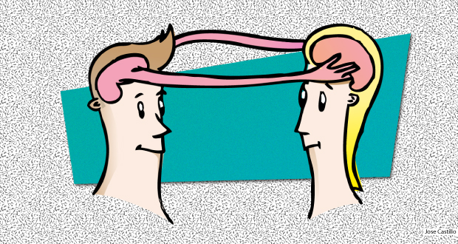
+ LA METODOLOGÍA DESIGN THINKING
EMPATIZAR
“Para crear innovaciones significativas necesitas conocer a tus usuarios y preocuparte de sus vidas”.
Empatía es la base del proceso de diseño que está centrado en las personas y los usuarios.
Notes:
Como diseñador, los problemas que tratas de resolver no son los tuyos, son problemas de otras personas. Para diseñar para estas personas debes adquirir la empatía por lo que ellos son como personas y lo que es importante para ellos.

Slide 13

+ LA METODOLOGÍA DESIGN THINKING
LO BÁSICO PARA SER EMPÁTICO ES:
01
Observa: Mira a los usuarios y su contexto en la vida.
02
Involúcrate: Genera una conversación, esta puede ser desde una pregunta de pasillo, breve o una conversación más estructurada.
03
Mira y escucha: Lo mejor es siempre combinar estas dos, la conversación y el compromiso.
Notes:
Debemos siempre tratar de observar desde el exterior sin entrometerse, las mejores ideas vienen en situaciones así.
Prepara algunas preguntas para ir manejando la conversación, siempre manteniendo levemente estructurada.
Pídele también que te explique como hace algunas cosas y que vaya vocalizando lo que pasa por su mente cuando esté en su trabajo.

Slide 14

+ LA METODOLOGÍA DESIGN THINKING
DEFINIR
“Enmarcando el problema adecuado es la única manera de crear la solución correcta.”
En esta etapa traemos claridad y enfoque al espacio de diseño, se definen y redefinen los conceptos.
Es preciso determinar bien el desafío del proyecto basado en lo aprendido del usuario y su contexto.
Notes:
La definición del problema toma la forma de la redacción de una frase, una construcción gramática, llamada “Punto de vista” (POV), cuyos elementos son:
Usuario + Necesidad + Hallazgo. El POV se establece de común acuerdo con el equipo de trabajo y se convierte así en el “problema” accionable sobre el
cual continuará el proceso.

Slide 15
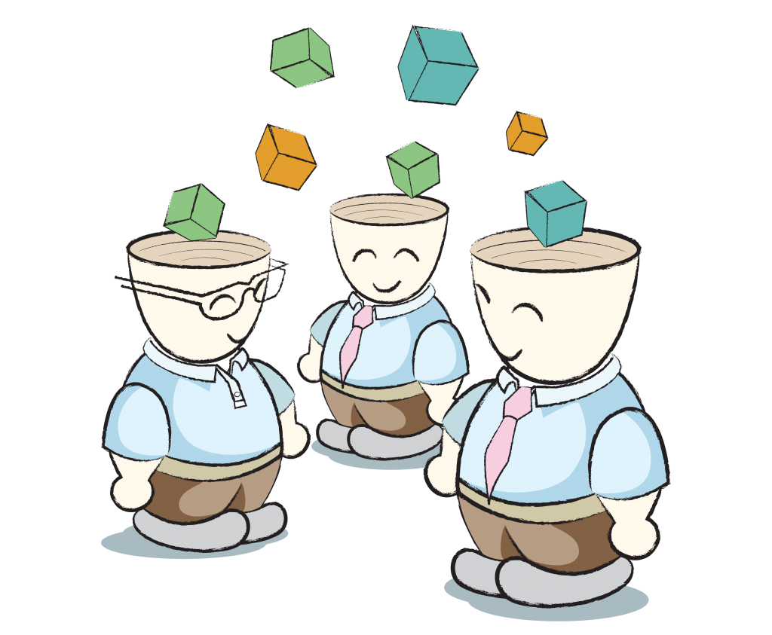
+ LA METODOLOGÍA DESIGN THINKING
IDEAR
“No es sobre tener la idea correcta, es sobre el crear la mayor cantidad de posibilidades”
Aquí empieza el proceso de diseño y la generación de múltiples ideas.
Todas las ideas son válidas y se combina todo, desde el pensamiento inconsciente y consciente, pensamientos racionales y la imaginación.
Notes:
Es un espacio para desarrollar brainstorming y construir ideas sobre ideas previas. En esta etapa se conciben una gran cantidad de ideas que dan muchas alternativas de donde elegir como posibles soluciones en vez de encontrar una sola solución. También puedes hacer uso de otras técnicas de creatividad
(Mapas Mentales, SCAMPER, Análisis Morfológico, etc.)

Slide 16

+ LA METODOLOGÍA DESIGN THINKING
IDEAR
La ideación termina con la selección de conceptos a ser prototipados.
Los criterios de votación son previamente definidos por el equipo de Design Thinkers y giran en torno a factibilidad técnica, viabilidad económica y deseabilidad por parte de los usuarios.
Notes:
Hacer la conexión con las etapas del proceso creativo (Sesión 2).

Slide 17

+ LA METODOLOGÍA DESIGN THINKING
PROTOTIPAR
“Construye para pensar y evalúa para aprender”
Prototipar es hacer físicas las ideas.
Es la generación de elementos informativos como dibujos, artefactos y objetos con la intención de responder preguntas que nos acerquen a la solución final.
Debe ser algo con que el usuario pueda trabajar y experimentar.
Notes:
(Hacer referencia al video de IDEO y el carro de compra) Los prototipos pueden ser actuaciones, storyboards bocetos, ilustraciones, etc.
La única regla es consumir la menor cantidad de recursos y tiempo, de modo que se pueda ver y testear las soluciones que han surgido en la etapa de ideación,
lo antes posible.

Slide 18
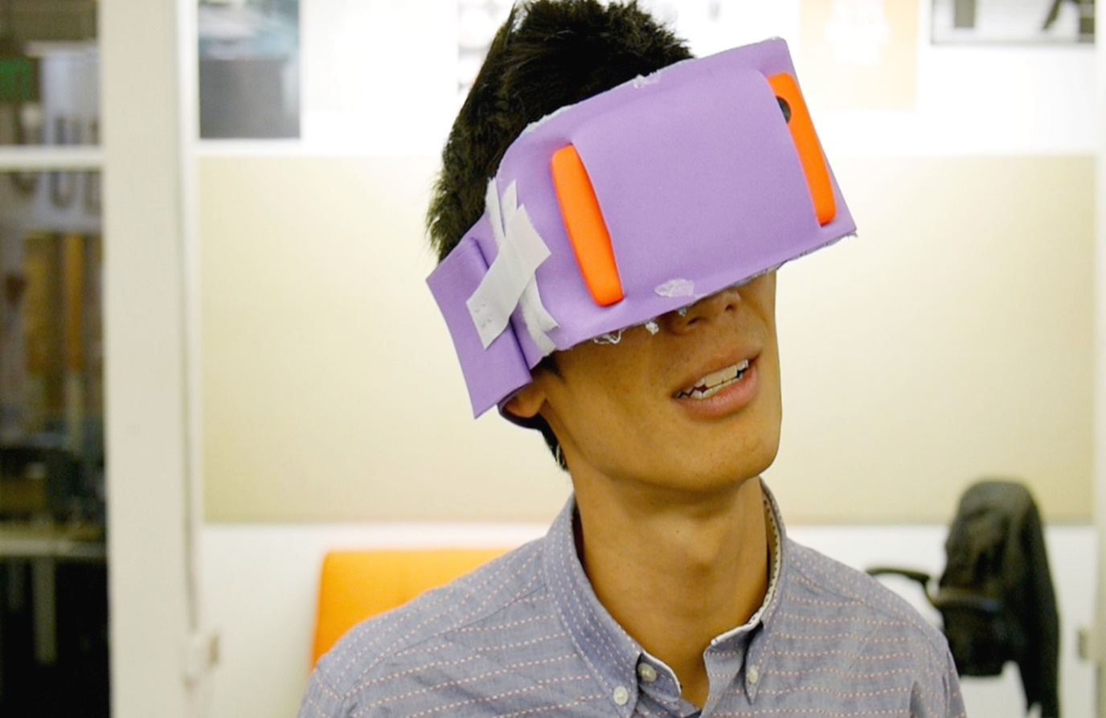
+ LA METODOLOGÍA DESIGN THINKING
¿POR QUÉ HACER PROTOTIPOS?
Para inventar y construir pensando en resolver el problema.
Para comunicar.
Para empezar conversaciones.
Para cometer errores antes y de manera barata.
Para evaluar las alternativas.
Para controlar el proceso de toma de decisiones.

Slide 19
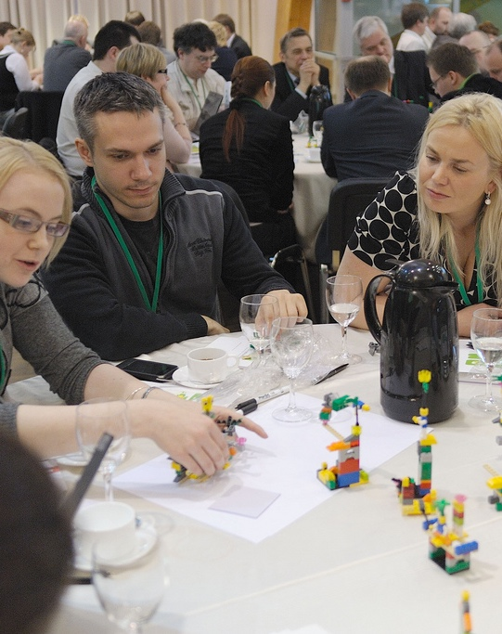
+ LA METODOLOGÍA DESIGN THINKING
EVALUAR
“Evaluar te da la oportunidad para aprender sobre los usuarios y las posibles soluciones”
Esta etapa consiste en solicitar feedback y opiniones sobre los prototipos que se han creado.
Extraer información de las necesidades de los usuarios y de cómo los conceptos generados las satisfacen o no. Es empatizar pero en base a una “excusa”: El prototipo.
Notes:
Esta es la oportunidad para refinar las soluciones y poder mejorarlas. Idealmente se debe evaluar y testear en el contexto mismo del usuario.

Slide 20
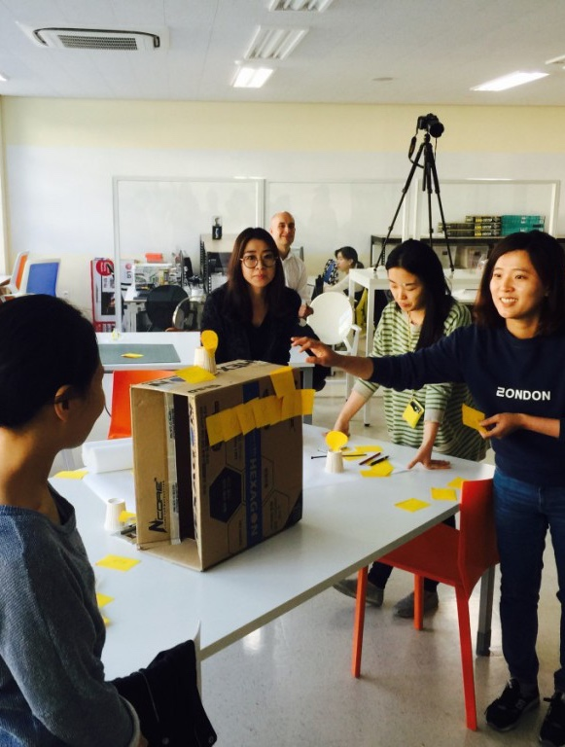
+ LA METODOLOGÍA DESIGN THINKING
¿POR QUÉ EVALUAR?
Para refinar prototipos y soluciones. Informa los siguientes pasos y ayuda a iterar.
Para aprender más sobre el usuario. Muchas veces entrega inesperados Insights.
Para refinar el POV (definir el problema). Algunas veces la evaluación revela que no solo nos equivocamos en la solución, sino también en enmarcar el problema.
Notes:
Iteración: Es el acto de repetir un proceso con la intención de alcanzar una meta deseada, objetivo o resultado. Cada repetición del proceso también se le denomina una "iteración", y los resultados de una iteración se utilizan como punto de partida para la siguiente iteración.
Insight es un término utilizado en Psicología proveniente del inglés que se puede traducir al español como "visión interna" o más genéricamente percepción o "entendimiento". Mediante un insight el sujeto "capta", "internaliza" o comprende, una "verdad" revelada.

Slide 21

+ LA METODOLOGÍA DESIGN THINKING
DESIGN THINKING: CASOS DE APLICACIÓN
Clínica Mayo: La Clínica Mayo trabaja activamente con la metodología del Design Thinking, por lo que en 2008 decidieron crear el Centro para la Innovación (CFI), actuando como un puente entre el Design Thinking y la práctica de la medicina.
https://www.youtube.com/watch?v=zm3JqMNaI28
Notes:
Esta es la oportunidad para refinar las soluciones y poder mejorarlas. Idealmente se debe evaluar y testear en el contexto mismo del usuario.

Slide 22

+ LA METODOLOGÍA DESIGN THINKING
DESIGN THINKING: CASOS DE APLICACIÓN
Kaiser Permanente es la mayor organización de EEUU en relación a la administración de cuidados de la salud.
A raíz de la colaboración con IDEO en 2003, Kaiser Permanente creó un pequeño equipo de trabajo encargado de emplear la metodología del Design Thinking, con el objetivo de desarrollar un proceso más eficiente en su servicio.

Slide 23
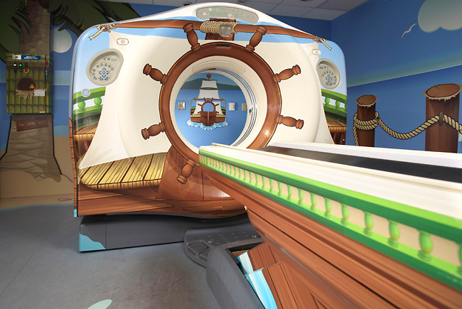
+ LA METODOLOGÍA DESIGN THINKING
Doug Dietz rediseñó las salas en donde se encontraban los escáneres de resonancia magnética en un hospital para niños, para aliviarles el trauma de pasar por ahí.
https://www.youtube.com/watch?v=8cLeNNnYopY
http://nation.com.mx/este-hospital-transformo-sus-mri/

Slide 24

+ LA METODOLOGÍA DESIGN THINKING
Y EN EL PERÚ…
La Victoria Lab es el laboratorio de innovación del Grupo Intercorp que surgió de las colaboraciones que tuvo con Ideo en el 2011.
https://www.youtube.com/watch?v=T--4Rg53loM

Slide 25
MAPA DE EMPATÍA

Slide 26
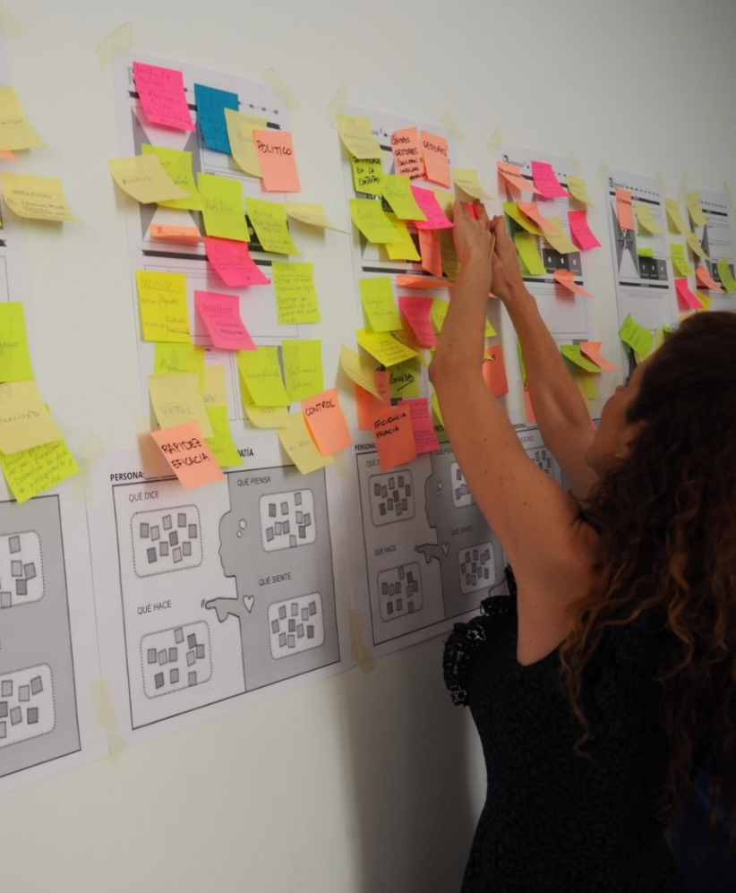
+ MAPA DE EMPATÍA
MAPA DE EMPATÍA
Es una herramienta que nos ayuda a sintetizar las observaciones y descubrir insights inesperados.
Permite conocer a los usuarios en mayor profundidad.
Notes:
Nos obliga a “ponernos en el lugar de nuestra clientela” con el objetivo de identificar, realmente las características que nos permitirán realizar
un mejor ajuste entre nuestros productos o servicios y sus necesidades o intereses.

Slide 27
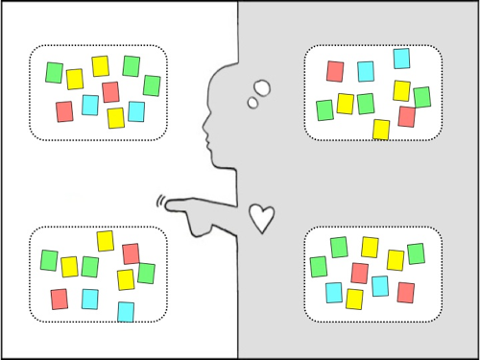
+ MAPA DE EMPATÍA
ELABORACIÓN
En un pliego, pizarra o muro, crear un cuadrado dividido en cuatro cuadrantes.
Después de revisar post-its, notas y material, se debe llenar cada espacio con notas e información del usuario en relación a estos cuatro elementos:

Slide 28
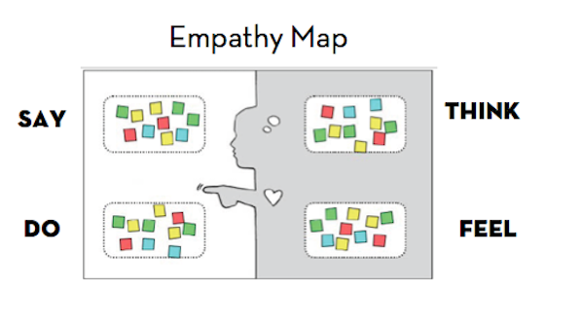
+ MAPA DE EMPATÍA
SAY (Lo que dice): Frases que el usuario ha dicho.
DO (Lo que hace): Acciones y comportamientos que notaste.
THINK (Lo que piensa): Lo que puede estar pensando. ¿Qué te dice su comportamiento?
FEEL (Lo que siente): Qué emociones puede estar sintiendo.

Slide 29

ACTIVIDAD
MAPA DE EMPATÍA DEL PROYECTO CREATIVO 2
Se reúnen los equipos formados para el trabajo final y van a elaborar un mapa de empatía con la información que han obtenido de sus usuarios en la semana.
Pasos:
Agruparse en equipos.
Reunir la información que han obtenido de los usuarios durante la semana.
Diseñar un mapa de empatía con la información obtenida.
Conformar grupos de 4 o 5 integrantes
Duración: 30 minutos para “diseñar”
Materiales: Papelógrafos y Post-it
Criterios de evaluación:
Calidad de la información obtenida.
Diseño del mapa de empatía según lo explicado en clase.

Slide 30
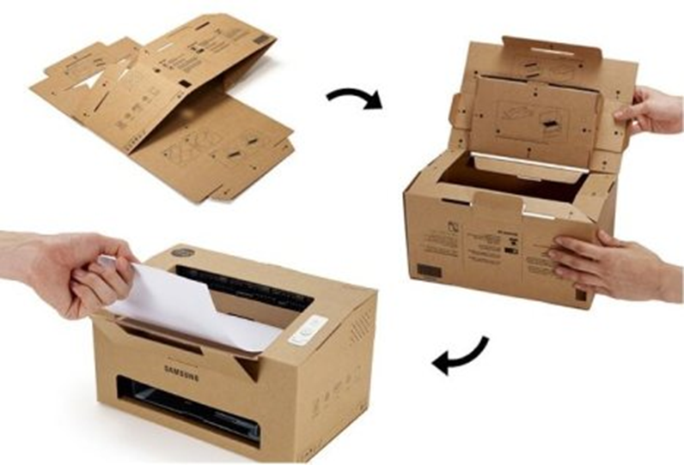
TAREA
APLICACIÓN DEL DESIGN THINKING AL PROYECTO CREATIVO
Cada equipo va a trabajar durante la semana la aplicación de Design Thinking al proyecto creativo.
Van a elaborar un prototipo de la solución y presentarlo la próxima clase.
Notes:
Recordarles que un prototipo no debe de tomar mucho tiempo de elaboración. Puede ser un dibujo, storyboard, una maqueta hecha con cartones, etc.
¡Que usen su creatividad!

Slide 31

CONCLUSIONES MÁS REFERENCIAS

Slide 32


+ CONCLUSIONES
Design Thinking es una metodología creada y desarrollada por David Kelley y Tim Brown.
Se basa en el diseño centrado en el usuario.
El Design Thinking hace que los productos y servicios sean pensados para el usuario y desde el usuario.
Tiene cinco etapas: Empatizar, Definir, Idear, Prototipar y Evaluar.
Empatía es la base del proceso de diseño que está centrado en las personas.
En Definir traemos claridad y enfoque al espacio de diseño, se definen y redefinen los conceptos.
En Idear empieza el proceso de diseño y la generación de múltiples ideas.
Prototipar es hacer físicas las ideas.
Evaluar consiste en solicitar feedback y opiniones sobre los prototipos que se han creado.
El mapa de empatía permite conocer a los usuarios en mayor profundidad.

Slide 33

BIBLIOGRAFÍA MÁS REFERENCIAS

Slide 34


+ BIBLIOGRAFÍA
ResMini guía: Una introducción al Design Thinking. Institute of Design at Stanford.
Curso Design Thinking para todos. Universidad Politécnica de Madrid.
https://www.designthinking.services/2017/07/que-es-el-design-thinking-historia-fases-del-design-thinking-proceso/
http://bienpensado.com/que-es-el-design-thinking/
https://designthinking.gal/casos-de-exito-de-la-aplicacion-del-design-thinking-en-salud/

Slide 35


